Slide 1
Cs224n/Lecure13. Coreference Resolution
수학교육과 배수안
Notes:
상호 참조 해결

Slide 2
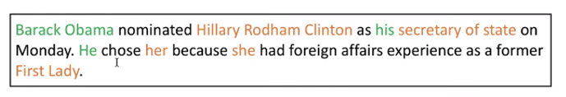
1. introduction
Coreference resolution : 동일 지시어 찾기
“Identify all mentions that refer to the
same entity in the word”

Slide 3
1. introduction
지시어들 중에서 같은 대상을 지칭하는 지시어 찾기
=>특히 영어에는 대명사가 많기 때문에 중요한 task!
Full text understanding ex) "He was born in 1961."
Machine translation
Dialogue systems
…
Notes:
문맥을 잘 이해해야 하기 때문에

Slide 4
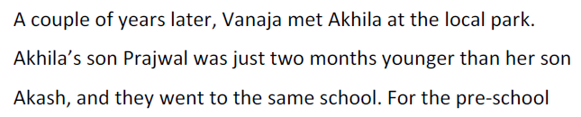
1. introduction
지시어의 복잡성
Notes:
문맥을 잘 이해해야 하기 때문에

Slide 5
1. introduction
Conference Resolution in Two Steps (~2016)
지시어(mention)찾기 : detection
2. 같은 대상을 지시하는 지시어끼리 분류 :clustering
Notes:
문맥을 잘 이해해야 하기 때문에

Slide 6
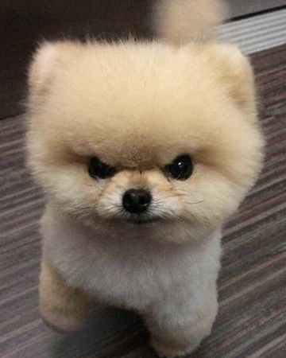
2. Mention Detection
Mention
<종류>
대명사(Pronouns)
:part of speech tagger사용
이름이 정해져 있는 대상(named entities)
:NER(Named Entity Recognition) 시스템 사용
명사구(Noun phrases)
:constituency parser 사용
Notes:
전통적으로는 다른 NLP 시스템들을 사용해옴.

Slide 7
2. Mention Detection
Mention Detection 에서 어려운 점
It is sunny
Every student
No student
The best donut in the world
=> 어떻게 해결할까?
Notes:
어제 먹은 도넛이 세계최고의 도넛이 확실하다면 참조 O. 세계최고의 도넛을 찾으러 돌아다닐거야는 X
이상한 mention을 하나하나 제거하는 방법보다는 멘션의 후보로 모두 두고, 상호 관계가 없는 경우는 모두 버린다.

Slide 8
3. Linguistics of Coreference
Coreference : 공동 참조 ->같은 대상을 참조
Anaphora : 전방 조응 -> 선행어구의 대용으로 대명사 등을 사용
Antecedent : 선행사
Barack Obama traveled to … Obama ...
Barack Obama said he would sign the bill.
Notes:
어제 먹은 도넛이 세계최고의 도넛이 확실하다면 참조 O. 세계최고의 도넛을 찾으러 돌아다닐거야는 X
이상한 mention을 하나하나 제거하는 방법보다는 멘션의 후보로 모두 두고, 상호 관계가 없는 경우는 모두 버린다.

Slide 9
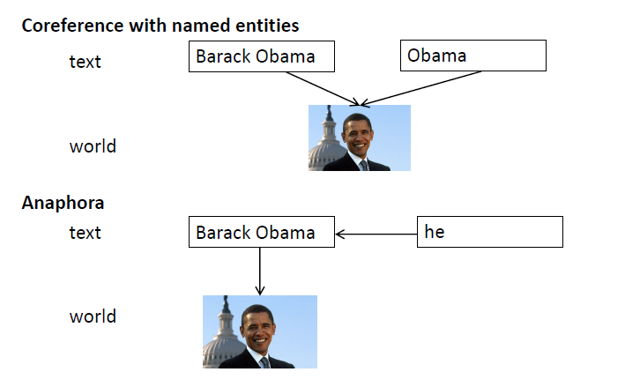

Slide 10
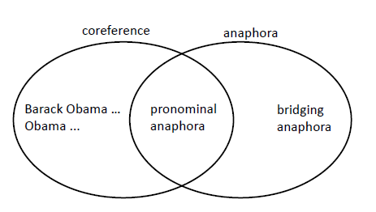
Barack Obama traveled to … Obama ...
We went to see a concert last night. The tickets were really expensive.
Barack Obama said he would sign the bill.

Slide 11
4. Coreference Models
Rule-based :Hobb’s naïve algorithm(1976)=>ML
Mention Pair
Mention Ranking
Clustering

Slide 12
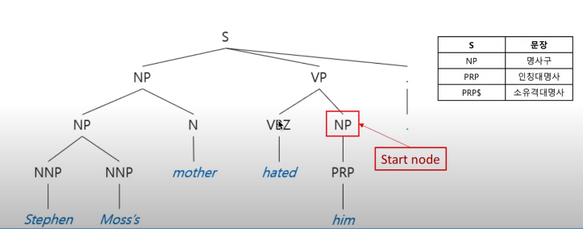
4. Coreference Models- Hobb’s naïve algorithm
1. 대명사 포함 NP를 시작 노드로 설정
2. 시작 노드에서 tree위쪽으로 이동하며 가장 먼저 등장하는 NP또는 S를 X로 지정
3. X와 자기자신 사이에 NP또는 S기 존재하는 NP노드를 찾으면 선행사로 판단.

Slide 13
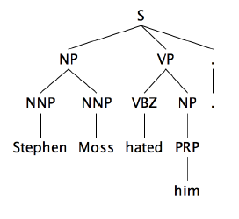
4. Coreference Models- Hobb’s naïve algorithm
한계
-She poured water from the pitcher into the cup until it was full.
- She poured water from the pitcher into the cup until it was empty.

Slide 14
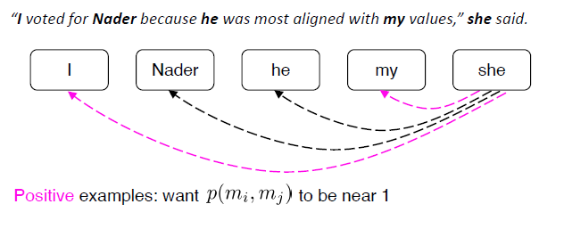
4. Coreference Models- mention Pair model
두 개의 mention간에 coreference가 있는지 판단하는 classifier를 훈련시킨다.
Notes:
어제 먹은 도넛이 세계최고의 도넛이 확실하다면 참조 O. 세계최고의 도넛을 찾으러 돌아다닐거야는 X
이상한 mention을 하나하나 제거하는 방법보다는 멘션의 후보로 모두 두고, 상호 관계가 없는 경우는 모두 버린다.

Slide 15
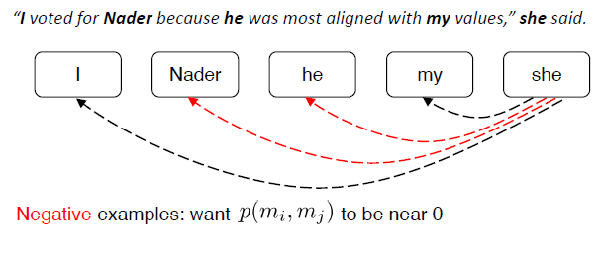
4. Coreference Models- mention Pair model
두 개의 mention간에 coreference가 있는지 판단하는 classifier를 훈련시킨다.
Notes:
어제 먹은 도넛이 세계최고의 도넛이 확실하다면 참조 O. 세계최고의 도넛을 찾으러 돌아다닐거야는 X
이상한 mention을 하나하나 제거하는 방법보다는 멘션의 후보로 모두 두고, 상호 관계가 없는 경우는 모두 버린다.

Slide 16
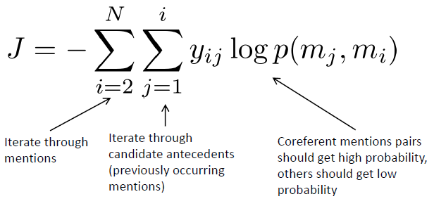
4. Coreference Models- mention Pair model
Training : 가능한 mention 조합들의 cross-entropy loss줄이는 방향으로
Notes:
i는 mention 을 의미. 첫번째 단어는 참조할 만한 선행사가 없기 때문에 2번부터 시작
j는 선행사(antecedent를 의미) : 1부터 i까지.

Slide 17
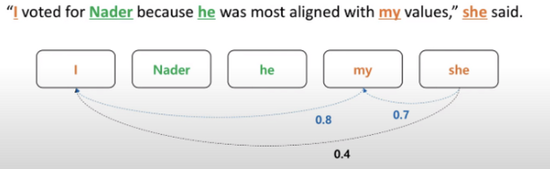
4. Coreference Models- mention Pair model
Test time : threshold(e.g.0.5)를 넘는 mention 끼리 coreference link 추가.
Notes:
앞서, 두 멘션간 coreference가 있는지 score를 판단하는 모델을 학습하였음.

Slide 18
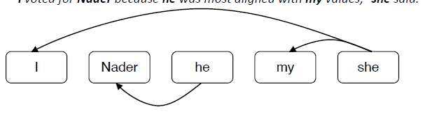
4. Coreference Models- mention Pair model
Test time : threshold(e.g.0.5)를 넘는 mention 끼리 coreference link 추가. +)transitivity 활용 / 매우 큰 cluster가 생길 위험
Notes:
My와 I도 연결해줌
My 와 he가 연결되는 실수가 일어나면 큰일..

Slide 19
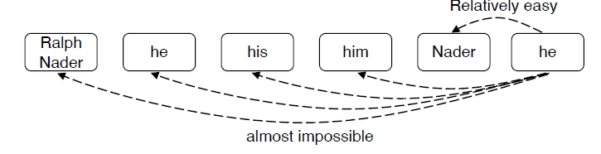
4. Coreference Models- mention Pair model
모든 단어에 대해서 coreference를 계산하는 방식.
대부분의 mention은 하나의 분명한 선행사를 가짐
=>최고의 선행사 하나를 찾는 방식=Mention Ranking Model
Notes:
My와 I도 연결해줌
My 와 he가 연결되는 실수가 일어나면 큰일..

Slide 20
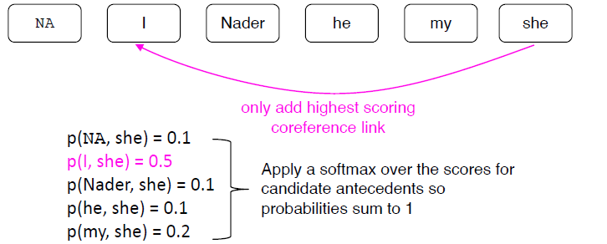
4. Coreference Models- mention Ranking model
Score에 대해 softmax연산을 수행하여 가장 선행사일 가능성이 높은 mention 찾기
선행사가 없는 mention을 처리하기 위하여 dummy mention 추가
Notes:
My와 I도 연결해줌
My 와 he가 연결되는 실수가 일어나면 큰일..

Slide 21
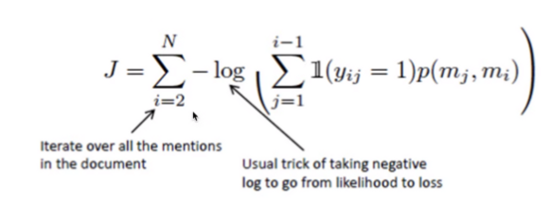
4. Coreference Models- mention Ranking model
Training
Notes:
My와 I도 연결해줌
My 와 he가 연결되는 실수가 일어나면 큰일..

Slide 22

4. Coreference Models- compute the probabilities
A. Non-neural statistical classifier
B. Simple neural network
C. LSTM,attention등을 활용한 발전된 모델
Notes:
My와 I도 연결해줌
My 와 he가 연결되는 실수가 일어나면 큰일..

Slide 23
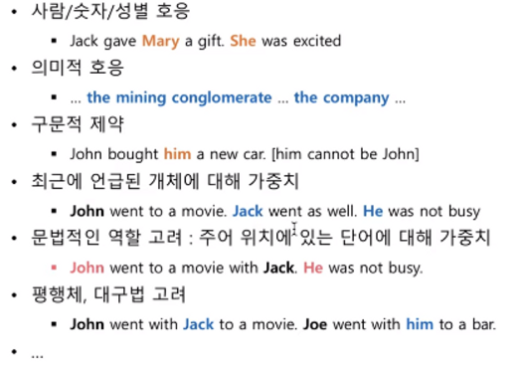
4. Coreference Models- compute the probabilities
Non-neural statistical classifier
Notes:
이제는 거의 사용하지 않음. 뒤에 사용되는 모델들의 추가적인 feature로는 사용하기도..

Slide 24
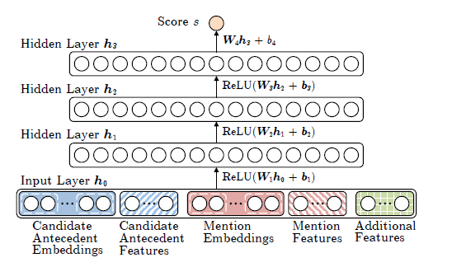
4. Coreference Models- compute the probabilities
B. Simple Neural network
Notes:
Input : word-embedding, 몇 개의 features
각 mention의 /이전 두 단어, 첫번째 단어, 마지막 단어, 중심단어 average 벡터로.
앞서 통계기반 모델의 feature들을 추가로 사용.

Slide 25
4. Coreference Models-convolutional neural Nets
특정 길이 이하의 모든 subsequence에 대해 벡터를 계산하면
어떨까?
Example: “tentative deal reached to keep government open”
• tentative deal reached, deal reached to, reached to keep, to keep government, keep government open
Notes:
Input : word-embedding, 몇 개의 features
각 mention의 /이전 두 단어, 첫번째 단어, 마지막 단어, 중심단어 average 벡터로.
앞서 통계기반 모델의 feature들을 추가로 사용.

Slide 26
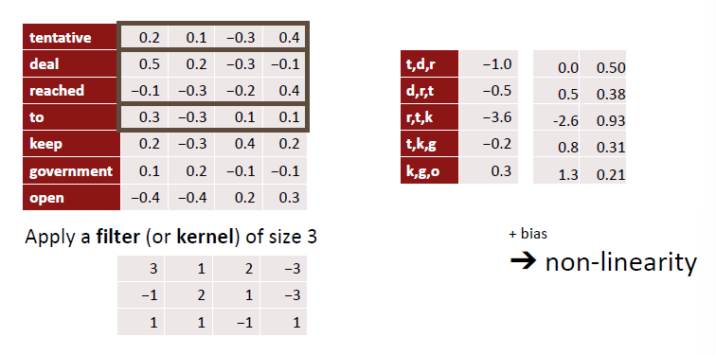

Slide 27
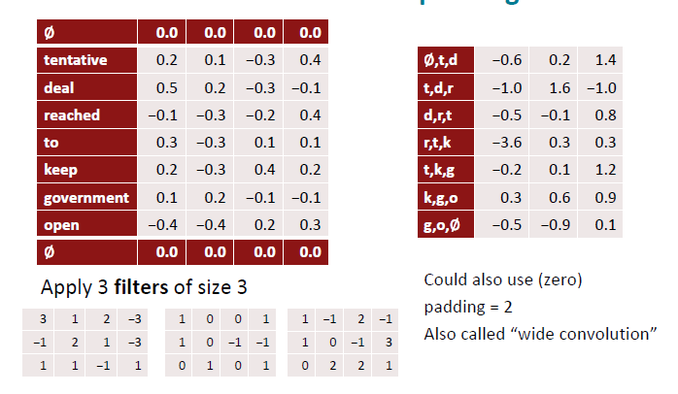

Slide 28
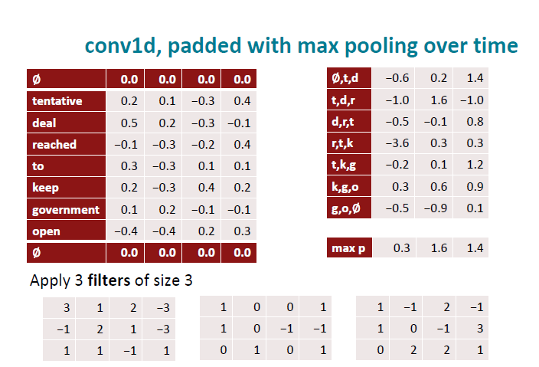

Slide 29
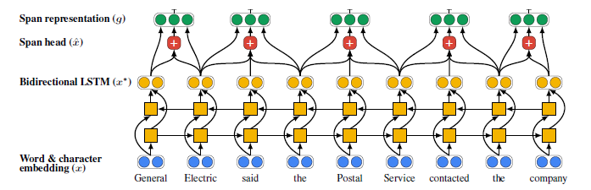
4. Coreference Models- end to end model
Mention detection step이 없음
-> 특정길이 이상의 text span은 모두 mention의 후보로 가정
mention ranking 모델, LSTM, Attention 사용
Notes:
My와 I도 연결해줌
My 와 he가 연결되는 실수가 일어나면 큰일..

Slide 30
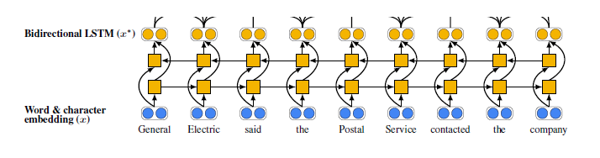
4. Coreference Models- end to end model
Word embedding(Glove 300d, Turian 50d)
Char embedding (CNN)
[We,Ce] ->Bidirectional LSTM
Notes:
My와 I도 연결해줌
My 와 he가 연결되는 실수가 일어나면 큰일..

Slide 31
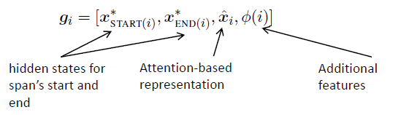
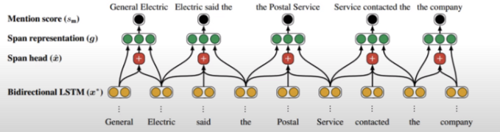
4. Coreference Models- end to end model
Span representation :N(N+1)/2 개의 가능한 span존재
Notes:
nH2=n+1C2
시작과 끝은 해당 span의 좌, 우 context를 represent
해당 span 자체를 represent
해당 텍스트 외 추가 정보를 represent
Span head 부분이 어텐션 사용된 부분

Slide 32
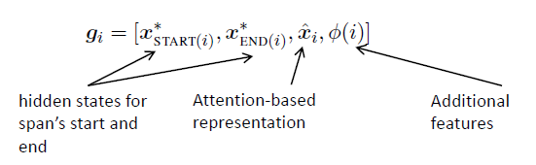
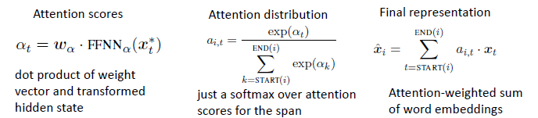
Notes:
어텐션 디스트리부션과 해당 단어의 워드-캐릭터 임베딩 컨캣 한것을 곱해주면 스팬 헤드를 구할 수 있다!

Slide 33
4. Coreference Models- end to end model
Span i와 j가 coreferent mention인지 score 매긴다.
Notes:
nH2=n+1C2
시작과 끝은 해당 span의 좌, 우 context를 represent
해당 span 자체를 represent
해당 텍스트 외 추가 정보를 represent
Span head 부분이 어텐션 사용된 부분

Slide 34
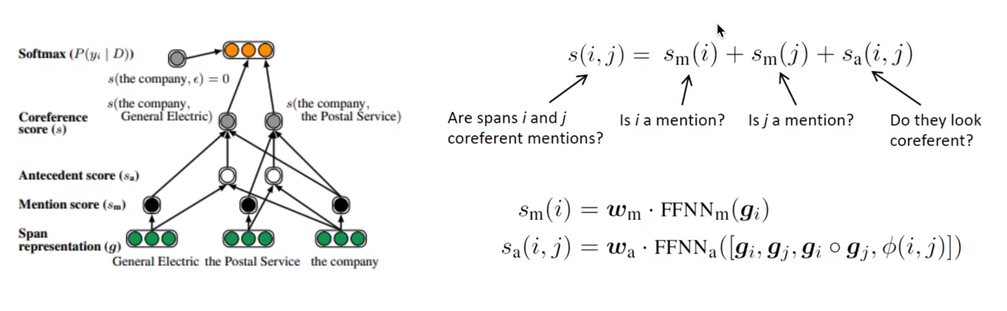
4. Coreference Models- end to end model
Span i와 j가 coreferent mention인지 score 매긴다.
Notes:
nH2=n+1C2
시작과 끝은 해당 span의 좌, 우 context를 represent
해당 span 자체를 represent
해당 텍스트 외 추가 정보를 represent
Span head 부분이 어텐션 사용된 부분

Slide 35
4. Coreference Models- end to end model
O(T^2)개의 span of text 가 문서 내에 존재할 수 있음
=>O(T^4)만큼의 runtime이 소요
Mention이 될 수 있는 단어들만 고려할 수 있도록 pruning 작업이 필요
Attention 은 mention 내의 어떤 단어가 중요 단어인지 학습
Notes:
nH2=n+1C2
시작과 끝은 해당 span의 좌, 우 context를 represent
해당 span 자체를 represent
해당 텍스트 외 추가 정보를 represent
Span head 부분이 어텐션 사용된 부분

Slide 36
4. Coreference Models- end to end model
사실,, BERT 가 최고다!
SpanBERT :span-based prediction tasks 에 성능 좋도록 pretrain된 BERT model
BERT-QA –for coref : mention을 특정하고, 선행사가 무엇인지 물어보기.
corenlp.run

